Slide 1
ОТЧЕТ о работе Центрального координационного методического Совета за 2021-2022 уч. год
Проректор по учебной, воспитательной работе и молодежной политике
ФГБОУ ВО КрасГМУ им проф. В.Ф. Войно-Ясенецкого МЗ России
Ирина Анатольевна СОЛОВЬЕВА

Slide 2
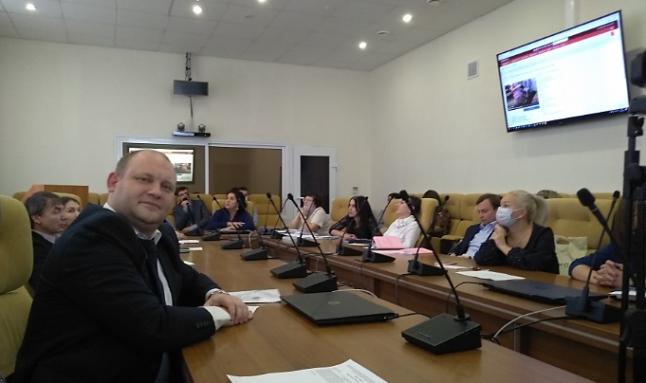
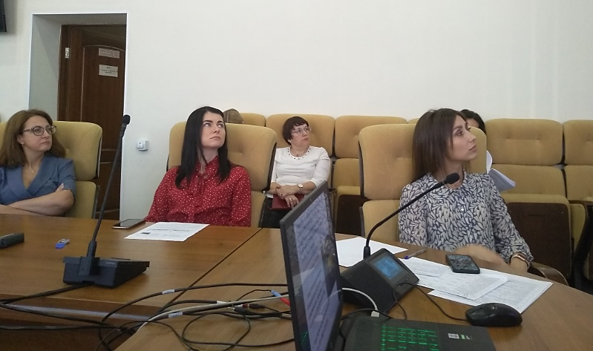
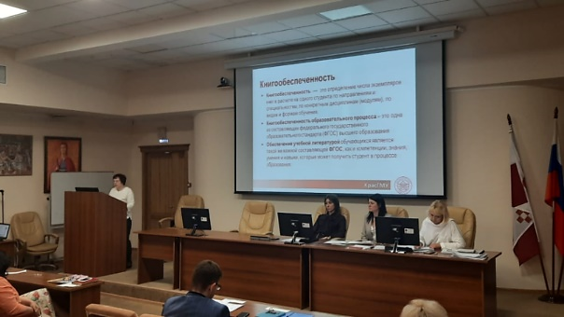
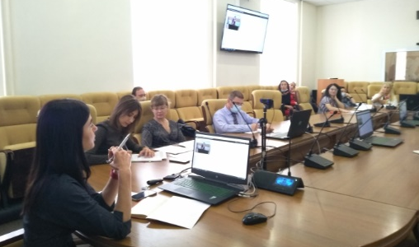
В 2021 – 2022 уч. году проведено 13 заседаний Центрального координационного методического совета

Slide 3
Центральный координационный методический Совет
Фармацевтический колледж
Институт последипломного образования
Факультеты
Отделение «Лабораторная диагностика»
Лечебный
Педиатрический
Стоматологический
Медико-психолого-фармацевтический
Ученый совет ИПО
Ученый совет факультета
Ученый совет факультета
Ученый совет факультета
Ученый совет факультета
Дирекция
Отделение «Сестринское дело»
Деканат
Деканат
Деканат
Деканат
Отдел ординатуры и развития профессиональной карьеры
Отделение «Фармация»
Кафедры
Кафедры
Кафедры
Кафедры
Методическая комиссия
Методическая комиссия
Методическая комиссия
Методическая комиссия
Отдел дополнительного профессионального образования
Методический совет
Отдел дистанционного обучения ИПО
Управление по работе с иностранными гражданами
Управление довузовского обучения и нового набора
Кафедры
Методическая комиссия
Подготовительное отделение
Методическая комиссия

Slide 4
ПРЕДСЕДАТЕЛИ методических комиссий
Ф.И.О. | Должность
КОНОВАЛОВ Вячеслав Николаевич | Председатель МК по специальности 31.05.01 Лечебное дело
ГРИШКЕВИЧ Наталья Юрьевна | Председатель МК по специальности 31.05.02 Педиатрия
ОРЕШКИН Игорь Валерьевич | Председатель МК по специальности 31.05.03 Стоматология
АПАНОВИЧ Марина Степановна | Председатель МК по специальности 30.05.03 Медицинская кибернетика
РОЖКО Татьяна Владимировна | Председатель МК по специальности 30.05.02 Медицинская биофизика
ПОПЕНКО Наталья Валерьевна | Председатель МК по специальности 37.05.01 Клиническая психология
ТЮТРИНА Екатерина Сергеевна | Председатель МК по специальности 33.05.01 Фармация
КУСТОВА Татьяна Владимировна | Председатель МК ИПО
САВЕЛЬЕВА Елена Евгеньевна | Председатель МК по дополнительному образованию
Селютина Галина Васильевна | Председатель МС СПО

Slide 5
Утвержден состав и план работы ЦКМС;
Утверждены составы и планы работы методических комиссий специальностей Лечебное дело, Педиатрия, Стоматология, Фармация, Клиническая психология, Медицинская биофизика, ИПО, ДО;
Созданы новые учебные планы специальностей высшего образования в связи с новыми ФГОС ВО
РЕЗУЛЬТАТЫ работы методических комиссий

Slide 6
Переход на ФГОС ВО нового поколения
по специальностям/ направлениям подготовки
ПЕРЕРАБОТАНЫ учебные планы по 5 специальностям, 1 направлению подготовки
ПЕРЕРАБОТАНО и/или создано 515 УМК дисциплин (модулей) и практик

Slide 7
Подготовка документов для лицензирования
ПРОГРАММЫ СРЕДНЕГО ПРОФЕССИОНАЛЬНОГО ОБРАЗОВАНИЯ
34.02.02 Медицинский массаж
ПРОГРАММЫ ВЫСШЕГО ОБРАЗОВАНИЯ
Бакалавриат
34.03.01 Сестринское дело
Специалитет
30.05.01 Медицинская биохимия
32.05.01 Медико-профилактическое дело
30.05.02 Медицинская биофизика
Магистратура
44.04.03 Специальное (дефектологическое) образование
высшее образование - подготовка кадров высшей квалификации
Ординатура
31.08.30 Генетика
31.08.61 Радиотерапия

Slide 8
Подготовка документов для лицензирования
ПРОГРАММЫ СРЕДНЕГО ПРОФЕССИОНАЛЬНОГО ОБРАЗОВАНИЯ
34.02.02 Медицинский массаж
ПРОГРАММЫ ВЫСШЕГО ОБРАЗОВАНИЯ
Бакалавриат
34.03.01 Сестринское дело
Специалитет
30.05.01 Медицинская биохимия
32.05.01 Медико-профилактическое дело
30.05.02 Медицинская биофизика
Магистратура
44.04.03 Специальное (дефектологическое) образование
высшее образование - подготовка кадров высшей квалификации
Ординатура
31.08.30 Генетика
31.08.61 Радиотерапия

Slide 9
Подготовка документов для лицензирования
34.02.02
Медицинский массаж
34.03.01
Сестринское дело
30.05.01
Медицинская биохимия
25 УМК дисциплин (модулей) и практик
ОПОП
Программа ГИА
67 УМК дисциплин (модулей) и практик
ОПОП
Программа ГИА
78 УМК дисциплин (модулей) и практик
ОПОП
Программа ГИА
32.05.01 МПД
44.04.03 Специальное (дефектологическое) образование
30.05.02 Медицинская биофизика
96 УМК дисциплин (модулей) и практик
ОПОП
Программа ГИА
75 УМК дисциплин (модулей) и практик
ОПОП
Программа ГИА
32 УМК дисциплин (модулей) и практик
ОПОП
Программа ГИА
31.08.30 Генетика
68 УМК дисциплин (модулей) и практик
ОПОП
Программа ГИА

Slide 10
ПРОАНАЛИЗИРОВАНЫ итоги производственных и учебных практик, утвержден план реализации замечаний;
ПРОВЕДЕНЫ конкурсы в рамках празднования Дня Университета «Лучший лектор», «Лучшая видеолекция», «Лучшее учебное пособие», «Лучшее УМК для ДО программ высшего образования», «Лучшее УМК для ДО программ дополнительного профессионального образования»
РЕЗУЛЬТАТЫ работы методических комиссий

Slide 11
ЗАСЛУШАН комплексный план профориентационной работы университета;
Представлены результаты реализации плана устранения замечаний и выполнения рекомендаций председателей ГЭК и методическая готовность к проведению ГИА по специальностям и направлению подготовки в 2022-2023 уч.г.;
ЗАСЛУШАН доклад о воспитательной деятельности в вузе: путях повышения социальной активности студентов;
ОБСУЖДЕНА информация о совершенствовании студенческого самоуправления в университете
РЕЗУЛЬТАТЫ работы методических комиссий

Slide 12
утверждены сроки прохождения аккредитаций на базе кафедры-центра симуляционных технологий для ординаторов, слушателей программ ПК и ПП; первичной аккредитации специалистов по специальностям высшего образования;
РЕЗУЛЬТАТЫ работы методических комиссий

Slide 13
ИТОГИ ПЕРВИЧНОЙ АККРЕДИТАЦИИ И СПЕЦИАЛИЗИРОВАННОЙ АККРЕДИТАЦИИ 2022
 | Программы высшего медицинского и фармацевтического образования |  | Программы ДПО
 | Первичная аккредитация | Первичная специализированная аккредитация
 | СПЕЦИАЛИТЕТ | ОРДИНАТУРА | ПП
Специальности | 5 | 42 | 34
Допущено (чел.) | 3877 | 1048 | 1027
Аккредитовано (чел.) | 3860 | 1026 | 946
Аккредитовано (%) | 99,6 | 97,9 | 92,1

Slide 14
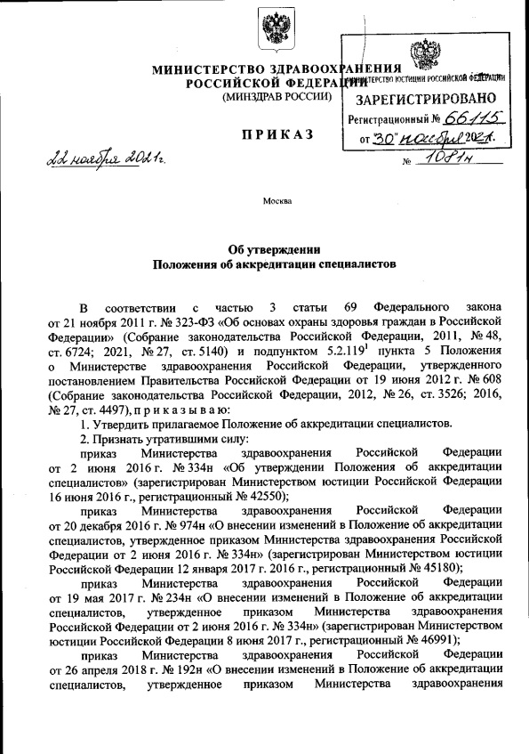
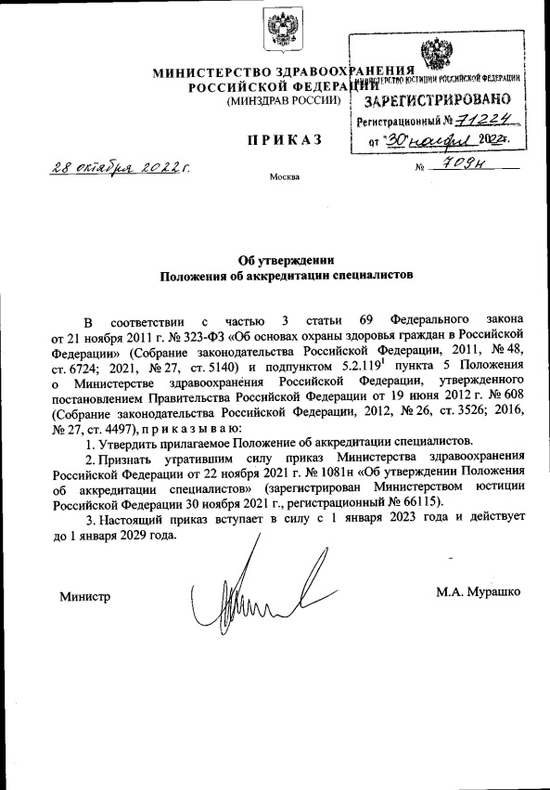
Положение об аккредитации специалистов

Slide 15
ПЕРВИЧНАЯ АККРЕДИТАЦИЯ СПЕЦИАЛИСТОВ (СПЕЦИАЛИТЕТ) летняя сессия 2023
 | Кол-во потенциально аккредитуемых | 1 этап | 2 этап | 3 этап
Лечебное дело | 400 | 03.07.2023 - 05.07.2023 | 05.07.2023 -15.07.2023 | 17.07.2023 – 19.07.2023
Педиатрия | 180 | 03.07.2023 - 05.07.2023 | 06.07.2023 -14.07.2023 | 17.07.2023 – 19.07.2023
Стоматология | 80 | 01.07.2023 - 04.07.2023 | 04.07.2023 -07.07.2023 | 07.07.2023 – 11.07.2023
Фармация | 35 | 04.07.2023 - 06.07.2023 | 07.07.2023 -11.07.2023
Медицинская кибернетика | 15 | 04.07.2023 - 06.07.2023 | 07.07.2023 -11.07.2023

Slide 16
ПЕРВИЧНАЯ СПЕЦИАЛИЗИРОВАННАЯ АККРЕДИТАЦИЯ (ОРДИНАТУРА, ДПО) осень 2022 – зима 2023
Специальность | Количество выпускников | 1 этап | 2 этап
Физическая и реабилитационная медицина | 43 | 15.11.2022 | 18.11.2022 22.11.2022
Косметология | 6 | 17.11.2022 | 28.11.2022
Рентгенэндоваскулярные диагностика и лечение | 1 | 13.12.2022 | 14.12.2022
Организация здравоохранение и общественное здоровье | 14 | 19.12.2022 | 22.12.2022
Гастроэнтерология | 5 | 21.12.2022 | 24.12.2022
Ревматология | 2 | 21.12.2022 | 24.12.2022
Пульмонология | 10 | 21.12.2022 | 24.12.2022
Клиническая фармакология | 6 | 21.12.2022 | 24.12.2022
Детская эндокринология | 5 | 11.01.2023 | 17.01.2023
Неонатология | 3 | 11.01.2023 | 17.01.2023
Педиатрия |  | 11.01.2023 | 17.01.2023
Хирургия | 1 | 12.01.2023 | 14.01.2023

Slide 17
ПЕРВИЧНАЯ СПЕЦИАЛИЗИРОВАННАЯ АККРЕДИТАЦИЯ (ОРДИНАТУРА, ДПО) осень 2022 – зима 2023
Специальность | Количество выпускников | 1 этап | 2 этап
Ультразвуковая диагностика | 26 | 12.01.2023 | 16.01.2023
Анестезиология и реаниматология | 1 | 17.01.2023 | 20.01.2023
Инфекционные болезни | 3 | 17.01.2023 | 23.01.2023
Клиническая лабораторная диагностика | 1 | 17.01.2023 | 23.01.2023
Психиатрия – наркология | 1 | 18.01.2023 | 24.01.2023
Травматология и ортопедия | 1 | 18.01.2023 | 24.01.2023
Аллергология и иммунология | 2+1 | 18.01.2023 | 24.01.2023
Трансфузиология | 1 | 18.01.2023 | 25.01.2023
Психотерапия | 2 | 18.01.2023 | 21.01.2023
Рентгенология | 13 | 18.01.2023 | 21.01.2023
Патологическая анатомия | 1 | 18.01.2023 | 21.01.2023
Гериатрия | 7 | 19.01.2023 | 25.01.2023
Судебно-медицинская экспертиза | 1 | 19.01.2023 | 25.01.2023

Slide 18
ПЕРВИЧНАЯ СПЕЦИАЛИЗИРОВАННАЯ АККРЕДИТАЦИЯ (ОРДИНАТУРА, ДПО) осень 2022 – зима 2023
Специальность | Количество выпускников | 1 этап | 2 этап
Кардиология | 7+1 | 20.01.2023 | 26.01.2023
Эндоскопия | 3 | 20.01.2023 | 26.01.2023
Стоматология хирургическая | 3 | 23.01.2023 | 26.01.2023
Стоматология ортопедическая | 2 | 23.01.2023 | 27.01.2023
Стоматология терапевтическая | 2 | 23.01.2023 | 27.01.2023
Функциональная диагностика | 13 | 25.01.2023 | 28.01.2023
Онкология | 23 | 26.01.2023 | 06.02.2023
Стоматология детская |  | 06.02.2023 | 09.02.2022
Оториноларингология | 1 | 06.02.2023 | 09.02.2022
Терапия | 2 | 06.02.2023 | 09.02.2022
ОЗиЗ | 1+2 | 07.02.2023 | 10.02.2022
Колопроктология | 1 | 07.02.2023 | 11.02.2022
Косметология | 1 | 07.02.2023 | 11.02.2022

Slide 19
ПЕРВИЧНАЯ СПЕЦИАЛИЗИРОВАННАЯ АККРЕДИТАЦИЯ (ОРДИНАТУРА, ДПО) осень 2021 – зима 2022
Тренировки «специальные навыки» – ПО ЗАПРОСУ «выпускающей» кафедры в сопровождении сотрудника кафедры
ОЧНЫЙ формат всех этапов
80 тестов за 60 минут
Изменение паспортов станций!
ВСЕ сценарии
«сдано» – 70% и более ПО КАЖДОЙ СТАНЦИИ второго этапа

Slide 20
утверждены сроки прохождения аккредитаций на базе кафедры-центра симуляционных технологий для ординаторов, слушателей программ ПК и ПП; первичной аккредитации специалистов по специальностям высшего образования;
ПОДВЕДЕНЫ итоги повышения квалификации ППС за 2021 г. и определены перспективы на 2022 г.;
ПРОВЕДЕНА подготовка к профессионально-общественной аккредитации
РЕЗУЛЬТАТЫ работы методических комиссий

Slide 21
Обучение ПРОФЕССОРСКО-ПРЕПОДАВАТЕЛЬСКОГО СОСТАВА
2019-2020 уч. год
2020-2021 уч. год
2021-2022 уч. год
1289 преподавателей прошли обучение.
Зарегистрировано 2227 фактов ПК и ПП:
1992 на базе КрасГМУ
235 в сторонних организациях
835 преподавателей прошли обучение.
Зарегистрирован 1241 факт ПК и ПП:
1006 на базе КрасГМУ
235 в сторонних организациях
829 преподавателей прошли обучение.
Зарегистрирован 1308 факт ПК и ПП:
1093 на базе КрасГМУ
215 в сторонних организациях.
2022-2023 уч. год
544 преподавателей прошли обучение.
Зарегистрировано 1182 фактов ПК и ПП:
1113 на базе КрасГМУ
69 в сторонних организациях

Slide 22
ПРОГРАММЫ ДПП
РАЗРАБОТАННЫЕ НА БАЗЕ КРАСГМУ
Февраль 2022 г. ДПП ПК 36 час.
«Инновационные образовательные технологии в учебном процессе медицинского вуза» 400 человек
Март 2022 г. ДПП ПК 36 час.
«Информационно-коммуникационные и web-технологии в учебной и проектной деятельности преподавателя» 25 человек
Апрель 2022 г. ДПП ПК 36 час.
«Медико-психологические признаки и последствия агрессивного и аутоагрессивного поведения» 48 человек
«Доступная среда для лиц с ограниченными возможностями здоровья» 170 человек
Сентябрь - ноябрь 2022 г. ДПП ПК 18 час.
«Организация воспитательной работы в университете» 37 человек
Октябрь 2022 г. - январь 2023 г. ДПП ПК 18 час.
«Оказание первой помощи педагогическими работниками» 744 человек (продолжают обучение)
Ноябрь 2022 г. ДПП ПК 72 час.
«Медико-психологические признаки и последствия агрессивного и аутоагрессивного поведения» 510 человек
Май, декабрь 2022 г. - ДПП ПК 144 час.
«Школа молодого преподавателя» 41 человек
Июнь 2022 г. ДПП ПК 72 час.
«Школа педагога-куратора: теория и методика воспитательной работы» 16 человек
ПРОЙДЕННЫЕ В СТОРОННИХ ОРГАНИЗАЦИЯХ
Ноябрь - декабрь 2022 г. – ДПП ПП 258 час.
«Преподаватель высшей школы» 29 человек

Slide 23
ПЛАНИРОВАНИЕ ОБУЧЕНИЯ ППС
ДПП, РАЗРАБОТАННЫЕ НА БАЗЕ КРАСГМУ
ДПП ПК 18 час. «Оказание первой помощи педагогическими работниками»
ДПП ПК 36 час. «Инновационные образовательные технологии в учебном процессе медицинского вуза»
ДПП ПК 18 час. «Организация воспитательной работы в университете»
ДПП ПК 144 час. «Школа молодого преподавателя»
ДПП ПК 72 час. «Школа педагога-куратора: теория и методика воспитательной работы»
ДПП В СТОРОННИХ РГАНИЗАЦИЯХ
ДПП ПП 258 час. «Преподаватель высшей школы» 25 человек
ДПП ПК 144 час. «Терапия» 57 человек
ДПП ПК 144 час. «Кардиология» 17 человек
ДПП ПК 144 час. «Патофизиология» 11 человек
ДПП ПК 144 час. «Инфекционные болезни» 11 человек
ДПП ПК 144 час. «Педиатрия» 18 человек
ДПП ПК 144 час. «Физическая и реабилитационная медицина» 16 человек
ДПП ПК 144 час. «Хирургия» 12 человек

Slide 24
ОБСУЖДЕНЫ возможности и перспективы развития электронной информационной образовательной среды университета;
ПРОВЕРЕНО методическое обеспечение учебных и производственных практик;
РАЗРАБОТАН план реализации замечаний/рекомендаций ГИА-2022 кафедрами факультетов;
ПРЕДСТАВЛЕНА информация о присвоении грифов учебным пособиям университета;
ПРЕДСТАВЛЕН отчет о работе с иностранными обучающимися. Об основных аспектах обучения иностранных студентов: достижениях, проблемах, перспективах;
ПОДВЕДЕНЫ итоги работы методических комиссий факультетов/института
РЕЗУЛЬТАТЫ работы методических комиссий

Slide 25
Гриф ЦКМС получили
2019-2020 (260 шт)
2020-2021 (347 шт)
2021-2022 (1459 шт)
36 учебных пособий
22 программы ДПО ПК и ПП
12 учебно-методических пособий
2 методических пособия
91 УМК для ДО
3 методических рекомендаций
1 методические указания
1 клинические рекомендации
1 электронное учебное пособие
41 дневник производственных и учебных практик
1 атлас
3 педагогических технологии
11 сборников тестовых заданий и ситуационных задач
17 сборников оценочных средств для ГИА
6 программ ГИА
34 учебных пособия
69 программ ДПО ПК и ПП
4 учебно-методических пособия
4 методических пособия
47 УМК для ДО
8 методических рекомендаций
3 электронных учебных пособия
38 дневников производственных практик и учебных практик
2 атласа
101 рабочих тетради
17 сборников оценочных средств для ГИА
6 программ ГИА
5 программ учебных предметов ДО
6 календарных планов воспитательной работы
6 рабочих программ воспитательной работы
25 учебных пособий
143 программы ДПО ПК и ПП
2 учебно-методических пособия
111 УМК для ДО
25 УМК для СПО
963 УМК для ВО
1 методические рекомендации
99 рабочих тетрадей
34 дневника производственных и учебных практик
1 практикум
4 словаря
16 сборников тестовых заданий и ситуационных задач
16 рабочих программ учебных предметов ДО
8 календарных планов воспитательной работы
8 рабочих программ воспитательной работы
8 сборников оценочных средств
12 программ ГИА

Slide 26
ЭКСПЕРТИЗА учебных пособий в Координационном совете по области образования «Здравоохранение и медицинские науки»
2019-2020 уч. год
2020-2021 уч. год
2021-2022 уч. год
15 учебных пособий направлено на ЭКСПЕРТИЗУ:
15 учебным пособиям присвоен Гриф «Рекомендовано Координационным советом по области образования «Здравоохранение и медицинские науки»
21 учебное пособие направлено на ЭКСПЕРТИЗУ:
21 учебному пособию присвоен Гриф «Рекомендовано Координационным советом по области образования «Здравоохранение и медицинские науки»
20 учебных пособий направлены на ЭКСПЕРТИЗУ:
20 учебных пособий получили Гриф «Рекомендовано Координационным советом по области образования «Здравоохранение и медицинские науки»

Slide 27
ВУЗОВСКАЯ ПЕДАГОГИКА 2023
Форум состоится
31 января - 3 февраля 2023 г.
Заявки на участие, публикации принимаются
до 23 января 2023 года на сайте http://pedconf.krasgmu.ru/

Slide 28
ВУЗОВСКАЯ ПЕДАГОГИКА 2023
Повышение квалификации
18 часов
«Современные образовательные технологии как средство инновационного пути развития высшей медицинской школы»

Slide 29
ВУЗОВСКАЯ ПЕДАГОГИКА 2023
В рамках проведения форума пройдут Всероссийские конкурсы с международным участием:
Всероссийский конкурс лучшего преподавателя, ведущего занятия на языке-посреднике (английский язык) «Using English to Teach Medicine»;
Всероссийский конкурс «Клиническая фармакология как междисциплинарная дисциплина»;
II Всероссийский конкурс «Проблемы вузовской педагогики глазами студентов»;
II Всероссийский конкурс «Педагогическое вдохновение»;
III Всероссийский конкурс «Молодой преподаватель»;
VI Всероссийский конкурс практических навыков «Неотложка».

Slide 30
ПРОГРАММА ФОРУМА
ПЛЕНАРНОЕ ЗАСЕДАНИЕ
Симпозиумы
«Педагогика и медицина в служении человеку»
«Интернационализация медицинского образования и экспорт образовательных услуг»
«Среднее медицинское и фармацевтическое образование - модернизация в условиях современных вызовов»
«Подготовка специалиста будущего»
«Инновационная профориентация и довузовская подготовка»
Секции
«Формирование профессиональных компетенций в обучении стоматологии»
«Высшее фармацевтическое образование: опыт и тренды в условиях цифровизации и современных педагогических практик»
«Воспитательная работа и молодежная политика в вузах»
«Цифровая трансформация, обеспечивающая качество и доступность образования»
КРУГЛЫЕ СТОЛЫ
«Практико-ориентированный подход в преподавании клинической фармакологии как основа лекарственной безопасности»
«Несколько минут. Поговорим о ЗППП»
«Преподавание гуманитарных дисциплин в современных условиях»
«Патриотическое воспитание в образовательных учреждениях в современных реалиях»
«Пропедевтика внутренних болезней в иерархии современного медицинского образования»

Slide 31
ПРОГРАММА ФОРУМА
«ЯРМАРКА МАСТЕРОВ»
(АККРЕДИТОВАННЫЕ В НМО ОБРАЗОВАТЕЛЬНЫЕ МЕРОПРИЯТИЯ ДЛЯ ПРЕПОДАВАТЕЛЕЙ КЛИНИЧЕСКИХ ДИСЦИПЛИН):
«Оказание первой помощи при автодорожной травме, осложненной переломом правого бедра и наружным артериальным кровотечением средней степени тяжести, в условиях скорой помощи» (методики обучения)
«Работа в четыре руки: осознанная реальность» (методики обучения)
«Современные технологии в лечении доброкачественных заболеваний шейки матки» (методики обучения)
«ЯРМАРКА МАСТЕРОВ»
(АККРЕДИТОВАННЫЕ В НМО ОБРАЗОВАТЕЛЬНЫЕ МЕРОПРИЯТИЯ ДЛЯ ПРЕПОДАВАТЕЛЕЙ КЛИНИЧЕСКИХ ДИСЦИПЛИН):
«Использование интерактивных тренажеров Боткин и Боди интерактив в обучении студентов -медиков по модулям «Факультетской терапия» и «Неотложная кардиология»» (методики обучения)
«Рутинная настройка параметров ИВЛ и рекрутмент – манёвр» (методики обучения)
«Эндоваскулярное лечение ОКС и заболеваний периферических артерий. Современные методики обучения»
«ЯРМАРКА МАСТЕРОВ»
(АККРЕДИТОВАННЫЕ В НМО ОБРАЗОВАТЕЛЬНЫЕ МЕРОПРИЯТИЯ ДЛЯ ПРЕПОДАВАТЕЛЕЙ КЛИНИЧЕСКИХ ДИСЦИПЛИН):
«Гиперплазия предстательной железы. Трансуретральная резекция гиперплазии предстательной железы как золотой стандарт оперативного лечения» (методики обучения)
«Внутриматочная патология: принципы малоинвазивной хирургии» (методики обучения)
Кадаверный мастер-класс «Лапароскопическая хирургия генитального пролапса с использованием сетчатых имплантов» (методики обучения).
«Первая помощь при ДТП» (методики обучения)

Slide 32
ПРОГРАММА ФОРУМА
Научно-образовательныЕ курсы
«Детская неврология: Мифы о здоровье ребенка» (методики обучения)
«Акушерская тактика при разрыве матки: умение предвидеть и своевременно диагностировать (методики обучения)
«Система 3.0: какие три вопроса помогут руководителю выявить наиболее значимые проблемы?» (для ОЗиЗ) (методики обучения)
«Получение мягких лекарственных форм в условиях аптечного производства с использованием средств малой механизации» (методики обучения)
Научно-образовательные курсы
«Получение лечебно-косметических средств» (методики обучения)
«Периоперационная инфузионная терапия" (методики обучения) - практическое занятие с клиническими ординаторами по специальности «Хирургия», «Анестезиология и реаниматология»
«Прикладная анатомия сухожилий верхних конечностей. Микрохирургия СНП верхних конечностей» (методики обучения);
МАСТЕР-КЛАССЫ:
«Театральная педагогика в воспитании культуры общения врача с пациентом»
«Способы формирования клинического мышления врача на занятиях по теоретическим дисциплинам»
«Медиатехнологии в образовательном процессе медицинского вуза»
«Методы артпедагогики в подготовке врача»
«Технология позиционной дискуссии на теоретических занятиях с обучающимися медицинского вуза»
«Рак, что нужно знать каждому»
«Секреты нейрореабилитации».

Slide 33
ВУЗОВСКАЯ ПЕДАГОГИКА 2023
Форум состоится
31 января - 3 февраля 2023 г.
Заявки на участие, публикации принимаются
до 23 января 2023 года на сайте http://pedconf.krasgmu.ru/

Slide 34
СПАСИБО ЗА ВНИМАНИЕ

